Slide 1

בס"ד
מערכת שיעורים למגזר החרדי
שיעור מדעים לכיתה ה'
נושא השיעור: סלעים וקרקעות
עם המורה: חיה רבי
Notes:
כתבו את המלל בהתאם ואת הציוד הדרוש.

Slide 2


מה נלמד היום?
נכיר סוגים שונים של סלעים ונלמד לזהות אותם.
נכיר את תהליך הבליה של הסלעים.
נבין את הקשר בין סלעים וקרקעות.
נשווה בין בלייה מכאנית לבליה כימית.
נתנסה, נתאר התוצאות ונסיק מסקנות.

Slide 3
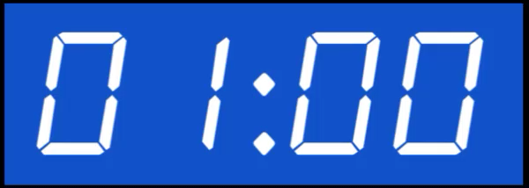
הציוד הנדרש לשיעור
מחברת
כלי כתיבה
אבנים שאספתם בסביבתכם הקרובה
מסמר ברזל
מיץ לימון
פטיש קטן
אבני גיר
חומץ

Slide 4
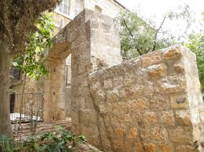
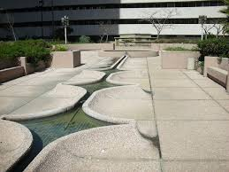
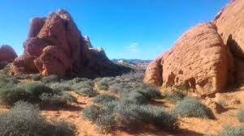
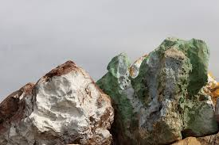
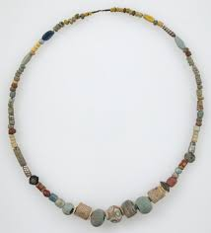
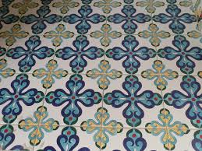
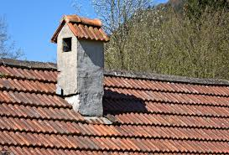
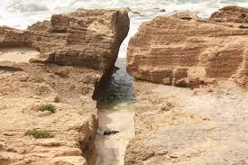
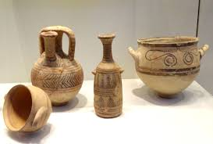
מה המשותף לתמונות?
Notes:
התבוננו בתמונות. אתם יכולים לראות כאן כלי חרס, סלעים במדבר, בחוף הים, גג רעפים, קרמיקה לרצפה, תכשיט, חומה,. נסו לחשוב מה המשותף לכל התמונות? (להמתין כמה נשימות).
אולי שמתם לב שהמכנה המשותף של כל התמונות הן העובדה שהכל עשוי מסלעים. ובכל זאת יש הבדל בין סלע בחוף הים ובין קרמיקה בריצוף נכון? נסו למיין את הסלעים לשתי קבוצות. (טיימר)

Slide 5
ממיינים לשתי קבוצות
מוצרים מסלעים
סלעים בסביבה הטבעית
Notes:
אנחנו יכולים למיין את התמונות לשתי קבוצות – הסלעים בסביבתם הטבעית ומוצרים העשויים מסלעים.

Slide 6
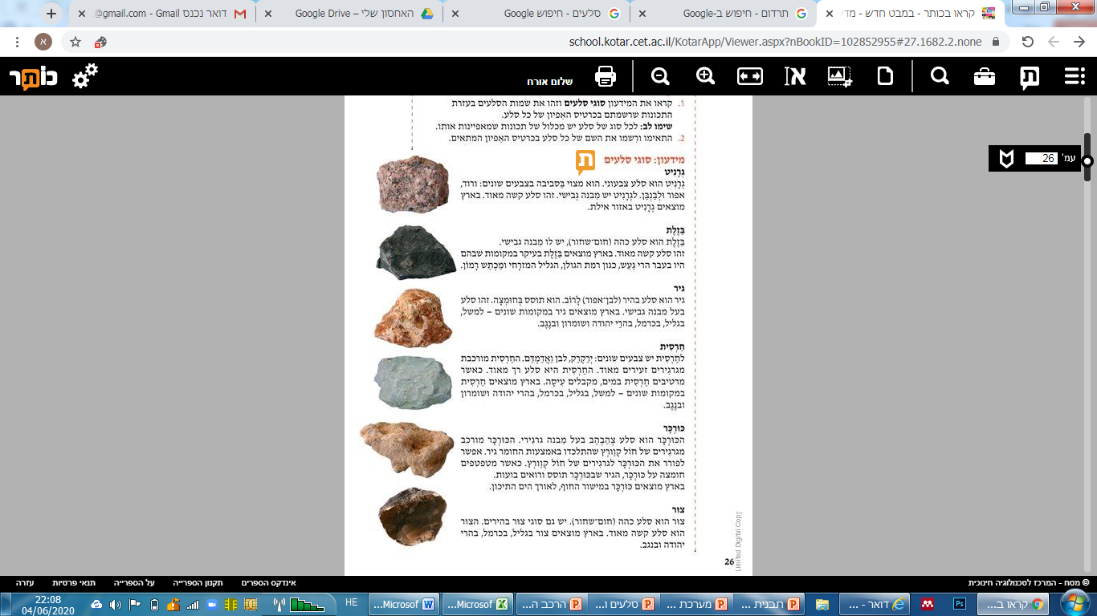
הסלעים כמשאב טבע
הסלעים הם משאב טבע חשוב
אנחנו משתמשים בסלעים למגוון שימושים
קיים מגוון גדול של סלעים
לסלעים תכונות שונות
תמונה מ"במבט חדש לכיתה ה', רמות.

Slide 7
תכונות של סלעים
צבע
מבנה
קשיות
תגובה לחומצה
עיסתיות
Notes:
לסלעים תכונות שונות. ננסה להכיר היום מספר תכונות.
נתחיל בתכונה שהכי קל להבחין בה – תכונת הצבע

Slide 8
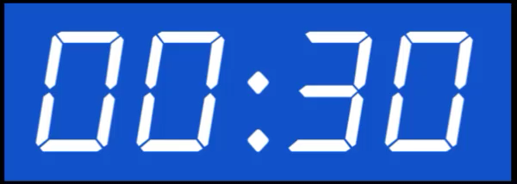
צבע הסלעים
צבע
צור
כורכר
חרסית
גיר
בזלת
גרניט
Notes:
לפניכם שישה סוגים של סלעים
נסו למיין את הסלעים על פי הגוונים

Slide 9
תכונת הצבע – מסייעת לזיהוי אך לא מדוייקת
צבע
צור
כורכר
חרסית
גיר
בזלת
גרניט
Notes:
האם הצלחתם? אפשר לנסות לומר שבזלת וצור הם סלעים כהים, כורכר וגיר קצת אדמדמות וכד. אך האם זה מיון מדוייק? ממש לא. קשה לדייק בתיאור הצבע ולמעשה גם הסלעים לא תמיד מופיעים באותו גוון. לפעמים נמצא את אבן הגיר בהירה יותר ולפעמים אדמדמה יותר. תכונת הצבע מצטרפת לשאר התכונות שאנחנו משתמשים בהן כדי לזהות סלעים

Slide 10
מבנה הסלעים
מבנה
מבנה גבישי:
חלקיקי הסלע מאורגנים במבנה מסודר שחוזר על עצמו
מבנה גרגירי:
הסלע מורכב מגרגירים שדבוקים זה בזה
Notes:
דרך נוספת למיין את הסלעים הוא על פי המבנה – מבנה גרגירי או גבישי. במבנה הגרגירי ממש ניתן לראות גרגירים צמודים זה לזה. כמו למשל בסלע הכורכר (להראות למצלמה) במבנה הגבישי רואים חלקיקים יותר מאורגנים. דומים למבנים שחוזרים על עצמם. תראו למשל את סלע הגרניט (להראות למצלמה). ממש רואים את המבנים

Slide 11
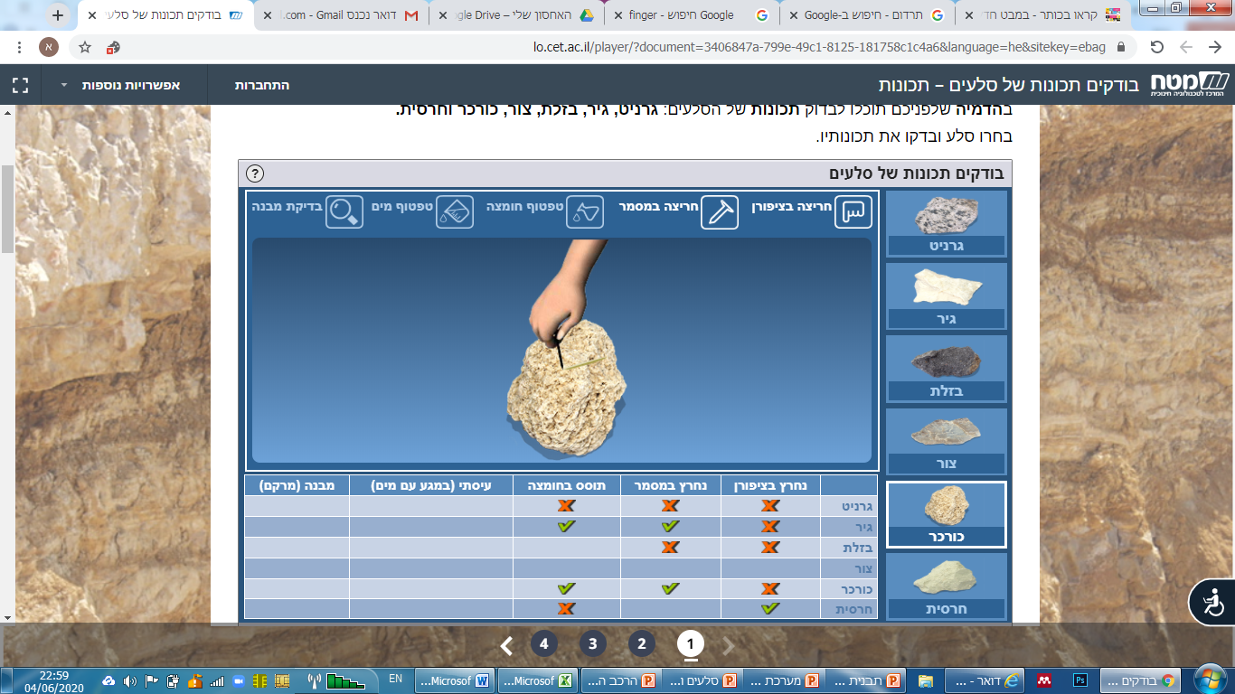
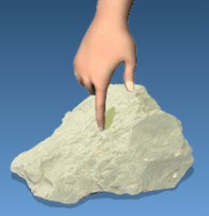
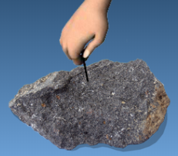

קשה או רך? מבחן החריצה
קשיות
לא נחרץ על ידי ברזל
סלע קשה מאוד
לא נחרץ על ידי ציפורן ונחרץ על ידי ברזל
סלע רך
נחרץ על ידי ציפורן
סלע קשה
Notes:
כדי להכיר את התכונה השלישית – קשיות נתנסה. הסלע יכול להיות ברמת קשיות שונה – רך או קשה. נשתמש במבחן החריצה כדי לקבוע.

Slide 12
מתנסים במבחן החריצה
קשיות
ציוד: סלעים, מסמר
נסו לחרוץ בעזרת ציפורן את הסלעים שהכנתם מראש.
שימו בקבוצה אחת את הסלעים שהצלחתם לחרוץ – אלה הסלעים הרכים.
את הסלעים שלא הצלחתם לחרוץ בציפורן, נסו לחרוץ בעזרת מסמר.
שימו בקבוצה שניה את הסלעים שלא הצלחתם לחרוץ – אלה הסלעים הקשים.
מהי הקבוצה השלישית?
Notes:
בואו נתנסה (להדגים סלע אחד מכל סוג)

Slide 13
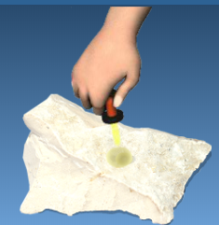
תוססססס
תגובה לחומצה
ישנם סלעים שתוססים כשהם באים במגע עם חומצה.
למשל: סלעי הגיר והכורכר.
התסיסה היא פליטת גז פחמן דו חמצני.
נסו לטפטף מיץ לימון על הסלעים שלכם.
האם אחד מהסלעים תסס?
Notes:
בואו נעבור לתכונה הבאה – תגובה לחומצה
להקריא
(להדגים אחד שכן תוסס ושני שלא)

Slide 14
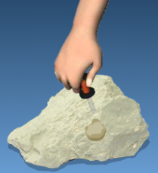
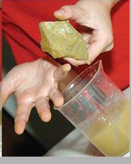
עיסתיות
עיסתיות
מרטיבים את הסלע במים או משרים אותו בכלי עם מים למשך כחמש דקות.
אם הסלע הופך לעיסה וניתן ללוש אותו - זהו סלע עיסתי.
תמונה מ"במבט חדש לכיתה ה', רמות.
Notes:
להדגים

Slide 15
בודקים עיסתיות של סלעים
עיסתיות
הכניסו את הסלעים שלכם לתוך כוס מים למשך מספר דקות.
לאחר כמה דקות הוציאו את הסלעים ונסו ללוש את צידם החיצוני.
באילו סלעים ראיתם עיסתיות?
Notes:
להדגים

Slide 16
מסכמים תכונות סלעים
צור:
שחור
קשה מאוד
כורכר:
צהבהב
גרגירי
תוסס
חרסית:
גרגירי
רך מאוד
עיסתי
גיר:
בהיר
גבישי
תוסס
בזלת:
שחור
גבישי
קשה מאוד
גרניט:
צבעוני
גבישי
קשה מאוד
Notes:
בואו נסכם כמה מהתכונות של הסלעים שמצאנו. התבוננו היטב בתכונות.
מאיזה סלע הייתם בוחרים להכין שיש למטבח?
להמתין רגע
ולענות:
לשיש היינו בוחרים למשל בסלע גרניט. צבעוניותו היפה יכולה להיות מעניינת במטבח, והעובדה שהוא קשה שומרת עליו לאורך שנים

Slide 17
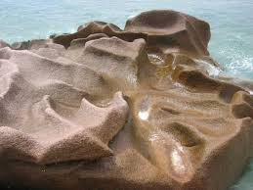
אבנים שחקו מים
"בן ארבעים שנה היה רבי עקיבא ולא שנה כלום. פעם אחת היה עומד על פי הבאר,
אמר: מי חקק אבן זו?
אמרו לו: המים שתדיר נופלים עליה בכל יום.
אמרו לו: עקיבא, אי אתה קורא "אבנים שחקו מים"?
Notes:
סלעים יכולים להישחק ולעבור בליה על ידי מים שנופילם עליהם במשך שנים רבות. אתם בוודאי מכירים את הסיפור על רבי עקיבא, שלא למד תורה בארבעים השנים הראשונות של חייו. כשראה שהמים הצליחו לשחוק בבאר, הבין שכמו שהמים הרכים שחקו את הסלע הקשה כך הוא יכול להתחיל ללמוד תורה גם אחרי ארבעים שנה שלא למד

Slide 18
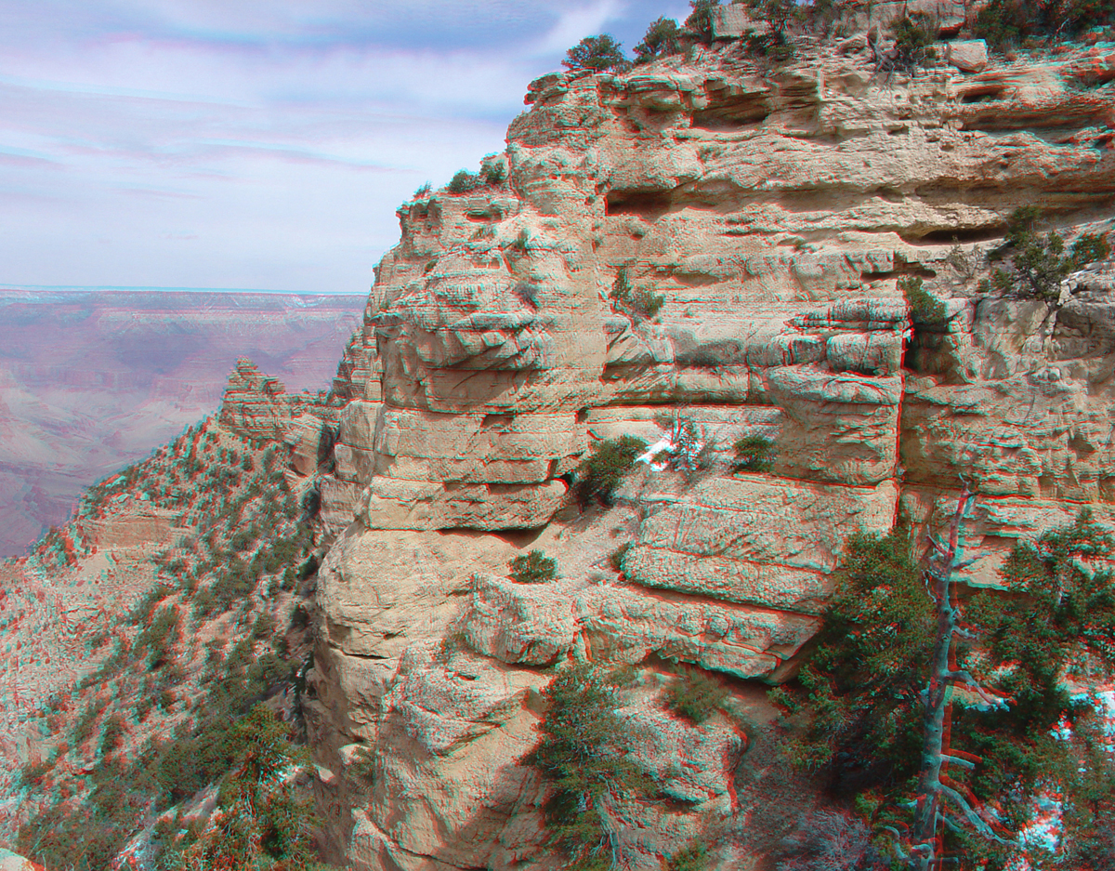
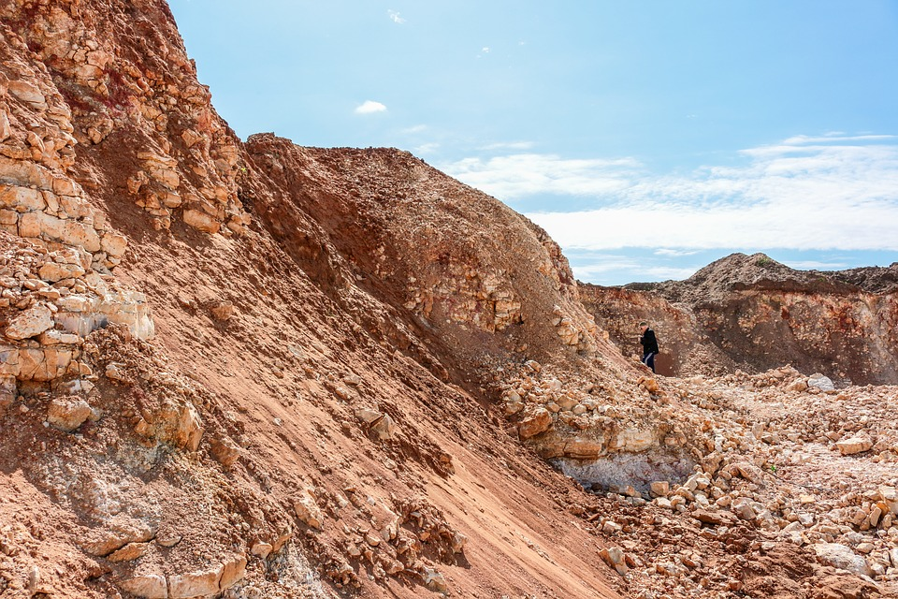
נתבונן בסלע
מה קורה לסלעים במשך השנים?
מה גורם לתהליך?
Notes:
התבוננו בתצלומי הסלעים. מה קורה לסלע במשך השנים? האם אתם רואים שהיא מתחילה להתפורר ולהישחק?
יש גם שינויי בצבע. למעשה הסלעים מתבלים והופכים לקרקע. מה יכול לגרום לשחיקה הזאת?

Slide 19
תהליך בליה של סלעים
בליה:
תהליך של התפוררות ושחיקה
של הסלע
הסלע שהתפורר הופך לקרקע.
סוגי בליה
בליה כימית
בליה מכנית
Notes:
בליה היא תהליך של התפוררות ושחיקה של סלעים. ישנם שני סוגים של בליה. מכנית וכימית. נכיר ונתנסה בשתיהן

Slide 20
בליה מכאנית בטבע
הסלע נשבר ומתפורר.
גורמים אפשריים לבליה מכאנית: רוח, מים, הפרשי טמפרטורה ועוד.
Notes:
בליה מכנית בטבע הבליה המכאנית מתרחשת כתוצאה משחיקה של מים, רוח או טמפרטורות קיצוניות

Slide 21
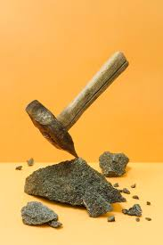
מתנסים בבליה מכאנית
קחו את אחד הסלעים הרכים שמצאתם.
הכו על הסלע בזהירות באמצעות פטיש קטן.
התבוננו בשברי הסלע הקטנים.
האם תכונות הסלע השתנו בעקבות השבירה וההתפוררות?
Notes:
להדגים אם אפשר

Slide 22
מסקנה
בליה מכאנית רק מפוררת את הסלע.
לא חל שינוי בתכונות הסלע.
Notes:
להקריא ולהוסיף:
גם בטבע השחיקה המכנית גורמת להתפוררות הסלעים בלי לשנות את תכונותיהם

Slide 23
מהי בליה כימית?
בליה כימית כוללת תהליך של תגובה בין חומרים בסלע ובין חומרים בסביבה, ונוצרים חומרים בעלי תכונות חדשות.
Notes:
הכרנו את תהליך הבליה המכנית, ונעבור כעת לבליה כימית. בבליה כימית יש תגובה בין חומרים. חומרים שבתוך הסלע מגיבים עם חומרים בסביבה
כדי להבין את הבליה הזאת נבצע התנסות

Slide 24
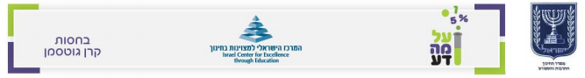
מתנסים בבליה כימית
ציוד: כוס כימית, אבני גיר בצבעים שונים, פטיש, מים, חומץ
מהלך ההתנסות:
שוברים את אבני הגיר לחתיכות קטנות,
מוזגים 50 מ"ל מים לכוס אחת ו50 מ"ל חומץ לכוס שניה
לתוך כל כוס מכניסים חתיכת אבן
נצפה במתרחש ונסכם את התוצאות....
הניסוי מתוך יחידת "עפר לרגליך" תכנית "על מה דע"
Notes:
להדגים בהסרטה. להראות את הבועות מקרוב

Slide 25
נערוך השוואה
אבן גיר + חומץ
אבן גיר + מים
Notes:
ערכו השוואה בין שתי הכוסות

Slide 26
נערוך השוואה
אבן גיר + חומץ
האבן נרטבת
נצפות בועות גז
אבן גיר + מים
האבן נרטבת במים
לא נראה שינוי באבן
Notes:
ראינו בצורה מאוד ברורה את בועות הגז שעולות במגע עם חומץ. לצורך השוואה השתמשנו בהשריה במים, שם לא עלו בועות גז. בועות הגז מעידות על תהליך כימי שמתרחש בכוס. הבועות הן בועות של חומר שלא היה כאן קודם – פחמן דו חמצני

Slide 27

בליה כימית: מסקנה
התרחש תהליך כימי.
חלו שינויים בתכונות החומרים.
חלק מהחומרים שבסלע התמוססו במים וחלק שקעו בכוס.

Slide 28
בליה כימית בטבע
בטבע הבליה הכימית מתרחשת כתוצאה מחומרים חומציים שבאים במגע עם הסלעים.
דוגמה לתהליך כזה הוא התמוססות פחמן דו חמצני במים. המים הופכים להיות חומציים וכשבאים במגע עם הסלעים נוצרת בליה כימית.

Slide 29
השלימו את התרשים במחברת.
מה קורה לתכונות הסלע בכל אחד מסוגי הבליה?
סוגי בליה
בליה כימית
?
בליה מכנית
?

Slide 30
סוגי בליה
בליה כימית
שינוי תכונות הסלע
בליה מכנית
אין שינוי בתכונות הסלע

Slide 31
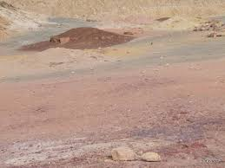
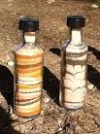
נתבונן בסלע
התבוננו בצבעים המרהיבים בסלע.
מה מקור הצבעים?
קרקע צבעונית במכתש רמון
Notes:
האם ביקרתם פעם במכתש רמון? אולי ראיתם את הקרקע הצבעונית והמרהיבה? ואולי אפילו אספתם מעט חול צבעוני ומילאתם בשכבות בבקבוק?

Slide 32
המסה של ברזל החומץ
ציוד: כוס זכוכית, חומץ, צמר פלדה
מהלך ההתנסות:
מכניסים את צמר הפלדה לתוך כוס ובה חומץ וממתינים יום שלם.
תוצאה: הברזל מתמוסס בחומץ
הניסוי מתוך יחידת "עפר לרגליך" תכנית "על מה דע"
Notes:
להדגים: אתמול הכנסתי לכוס הזאת חומץ וצמר פלדה והשארתי אותן למשך הלילה. אנחנו אומנם קוראים לזה צמר פלדה אבל הוא עשוי מברזל. החומץ המיס את הברזל וקיבלנו בתחתית הכוס אבקה. למעשה אנחנו רוצים את התמיסה הזאת. תמיסת ברזל. התבוננו היטב - מה צבעה של התמיסה?

Slide 33
מתנסים ולומדים: כיצד נוצרים צבעי הקרקעות?
הציוד: 2 משורות, תמיסה המכילה ברזל, סיד, מי חמצן (בריכוז 3%), כפית
מהלך הניסוי:
1. מוזגים את תמיסת הברזל ל-2 משורות
2. מוסיפים לכל משורה 2 גר' סיד
3. מערבבים היטב
התבוננו במשקע. מה צבעו?
שערו: מה יקרה אם נטפטף 10 טיפות מי חמצן?
הניסוי מתוך יחידת "עפר לרגליך" תכנית "על מה דע"
Notes:
לבצע בהדגמה תוך כדי הסרטה.. נמזוג מהתמיסה הזאת לשתי משורות. ונוסיף תרכובת סידן. נערבב היטב ונמתין כמה דקות. להפעיל טיימר 3 דקות. ראו את המשקע. מה צבעו? (ירוק) שערו מה יקרה לדעתכם אם נטפטף פנימה טיפות של מי חמצן?

Slide 34
מתנסים ולומדים: כיצד נוצרים צבעי הקרקעות?
תמיסת ברזל + סיד + מי חמצן
משקע בצבע ירוק
משקע בצבע חום-אדמדם
Notes:
לבצע בהדגמה תוך כדי הסרטה. לפני שמתחילים לומר: התבוננו בתמיסת הברזל ההתחלתי. ראו את צבעה ההתחלתי – חום אדמדם, שמאוד מזכיר לנו צבע של חלודה. נמזוג מהתמיסה הזאת לשתי משורות. שערו מה יקרה לדעתכם אם נטפטף פנימה טיפות של מי חמצן? בואו נראה

Slide 35
מתנסים ולומדים: כיצד נוצרים צבעי הקרקעות?
הציוד: 2 משורות, תמיסת ברזל, סודה לשתיה, מי חמצן (בריכוז 3%), כפית
מהלך הניסוי:
1. מוזגים את תמיסת הברזל ל-2 משורות
2. מוסיפים לכל משורה 6 גר' סודה לשתיה
3. מערבבים היטב
התבוננו במשקע. מה צבעו?
שערו: מה יקרה אם נטפטף 10 טיפות מי חמצן?
הניסוי מתוך יחידת "עפר לרגליך" תכנית "על מה דע"
Notes:
לבצע בהדגמה תוך כדי הסרטה. לפני שמתחילים לומר: התבוננו בתמיסת הברזל ההתחלתי. ראו את צבעה ההתחלתי – חום אדמדם, שמאוד מזכיר לנו צבע של חלודה. נמזוג מהתמיסה הזאת לשתי משורות. שערו מה יקרה לדעתכם אם נטפטף פנימה טיפות של מי חמצן? בואו נראה

Slide 36
מתנסים ולומדים: כיצד נוצרים צבעי הקרקעות?
תמיסת ברזל + סודה לשתיה + מי חמצן
משקע בצבע אפור-חום
משקע בצבע אפרפר
Notes:
לבצע בהדגמה תוך כדי הסרטה. לפני שמתחילים לומר: התבוננו בתמיסת הברזל ההתחלתי. ראו את צבעה ההתחלתי – חום אדמדם, שמאוד מזכיר לנו צבע של חלודה. נמזוג מהתמיסה הזאת לשתי משורות. שערו מה יקרה לדעתכם אם נטפטף פנימה טיפות של מי חמצן? בואו נראה

Slide 37
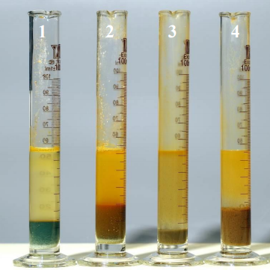
תוצאה
תרכובות הברזל מתחמצנות ומתקבל צבע משקע שונה מהצבע ההתחלתי.
Notes:
להראות למצלמה.

Slide 38
מסקנה
בחלק מהקרקעות והסלעים קיים ברזל.
הברזל בטבע יכול לעבור תהליך חמצון בעקבות שינויי טמפרטורה, הרכב חומרים וכד'.
שינוי רמות החמצון משפיע על צבע הקרקעות.

Slide 39
מסכמים
הכרנו סוגים שונים של סלעים כמו: גיר, כרכור, צור ועוד.
למדנו על תכונות שונות של סלעים ולמדנו כיצד בודקים את התכונות באמצעות התנסויות.
למדנו כיצד סלעים עוברים תהליך בליה והופכים לקרקעות.
השווינו בין בלייה מכאנית לבליה כימית.
Notes:
לסכם

Slide 40
מערכת שיעורים למגזר החרדי
בהצלחה
תודה על ההקשבה
Notes:
כתבו את המלל בהתאם ואת הציוד הדרוש.

